Slide 1
درس اول ساختار داده های علوم تحقیقات
تدریس : سهراب خان بدر

Slide 2
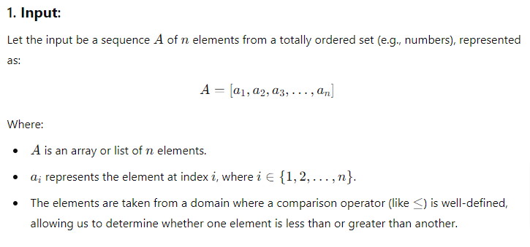
Sorting Problem

Slide 3
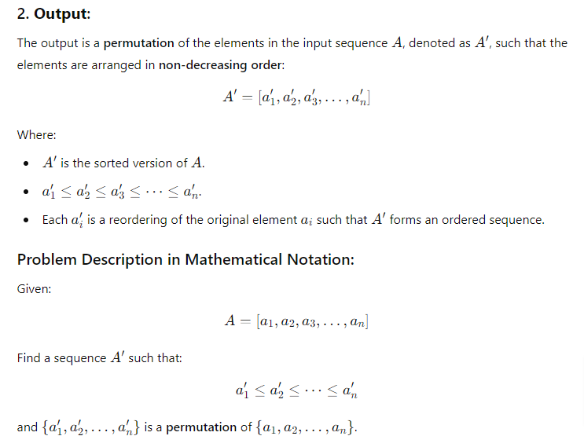
Sorting Problem

Slide 4
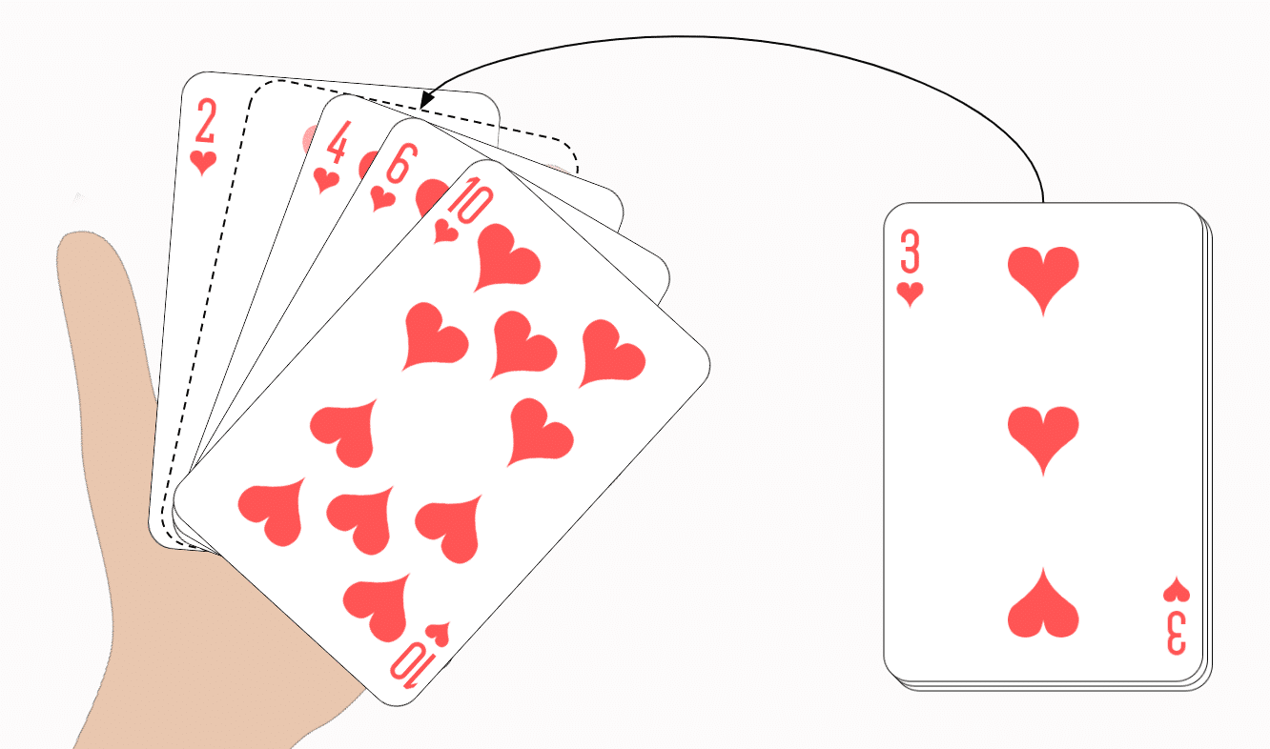
Insertion sort and Growth Idea
https://www.happycoders.eu/algorithms/insertion-sort/

Slide 5
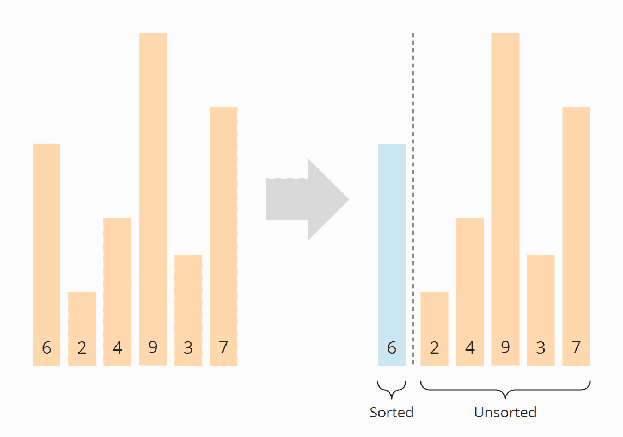
Insertion sort and Growth Idea
https://www.happycoders.eu/algorithms/insertion-sort/

Slide 6
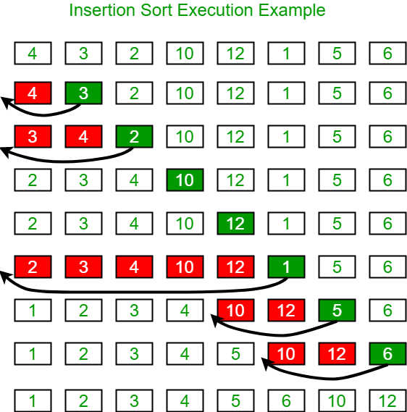
Insertion sort and Growth Idea
https://medium.com/@paulsoham/insertion-sort-68736809cd9d

Slide 7
Insertion sort definition
https://devdojo.com/algonoob/insertion-sort

Slide 8
Insertion Sort
Iteration i. Repeatedly swap element i with the one to its left if smaller.
Property. After ith iteration, a[0] through a[i] contain first i+1 elements in ascending order.
Array index
0
1
2
3
4
5
6
7
8
9
Value
2.78
7.42
0.56
1.12
1.17
0.32
6.21
4.42
3.14
7.71
Iteration 0: step 0.

Slide 9
Insertion Sort
Iteration i. Repeatedly swap element i with the one to its left if smaller.
Property. After ith iteration, a[0] through a[i] contain first i+1 elements in ascending order.
Array index
0
1
2
3
4
5
6
7
8
9
Value
2.78
7.42
0.56
1.12
1.17
0.32
6.21
4.42
3.14
7.71
Iteration 1: step 0.

Slide 10
Insertion Sort
Iteration i. Repeatedly swap element i with the one to its left if smaller.
Property. After ith iteration, a[0] through a[i] contain first i+1 elements in ascending order.
Array index
0
1
2
3
4
5
6
7
8
9
Value
2.78
7.42
0.56
0.56
7.42
1.12
1.17
0.32
6.21
4.42
3.14
7.71
Iteration 2: step 0.

Slide 11
Insertion Sort
Iteration i. Repeatedly swap element i with the one to its left if smaller.
Property. After ith iteration, a[0] through a[i] contain first i+1 elements in ascending order.
Array index
0
1
2
3
4
5
6
7
8
9
Value
2.78
0.56
0.56
2.78
7.42
1.12
1.17
0.32
6.21
4.42
3.14
7.71
Iteration 2: step 1.

Slide 12
Insertion Sort
Iteration i. Repeatedly swap element i with the one to its left if smaller.
Property. After ith iteration, a[0] through a[i] contain first i+1 elements in ascending order.
Array index
0
1
2
3
4
5
6
7
8
9
Value
0.56
2.78
7.42
1.12
1.17
0.32
6.21
4.42
3.14
7.71
Iteration 2: step 2.

Slide 13
Insertion Sort
Iteration i. Repeatedly swap element i with the one to its left if smaller.
Property. After ith iteration, a[0] through a[i] contain first i+1 elements in ascending order.
Array index
0
1
2
3
4
5
6
7
8
9
Value
0.56
2.78
7.42
1.12
1.12
7.42
1.17
0.32
6.21
4.42
3.14
7.71
Iteration 3: step 0.

Slide 14
Insertion Sort
Iteration i. Repeatedly swap element i with the one to its left if smaller.
Property. After ith iteration, a[0] through a[i] contain first i+1 elements in ascending order.
Array index
0
1
2
3
4
5
6
7
8
9
Value
0.56
2.78
1.12
1.12
2.78
7.42
1.17
0.32
6.21
4.42
3.14
7.71
Iteration 3: step 1.

Slide 15
Insertion Sort
Iteration i. Repeatedly swap element i with the one to its left if smaller.
Property. After ith iteration, a[0] through a[i] contain first i+1 elements in ascending order.
Array index
0
1
2
3
4
5
6
7
8
9
Value
0.56
1.12
2.78
7.42
1.17
0.32
6.21
4.42
3.14
7.71
Iteration 3: step 2.

Slide 16
Insertion Sort
Iteration i. Repeatedly swap element i with the one to its left if smaller.
Property. After ith iteration, a[0] through a[i] contain first i+1 elements in ascending order.
Array index
0
1
2
3
4
5
6
7
8
9
Value
0.56
1.12
2.78
7.42
1.17
1.17
7.42
0.32
6.21
4.42
3.14
7.71
Iteration 4: step 0.

Slide 17
Insertion Sort
Iteration i. Repeatedly swap element i with the one to its left if smaller.
Property. After ith iteration, a[0] through a[i] contain first i+1 elements in ascending order.
Array index
0
1
2
3
4
5
6
7
8
9
Value
0.56
1.12
2.78
1.17
1.17
2.78
7.42
0.32
6.21
4.42
3.14
7.71
Iteration 4: step 1.

Slide 18
Insertion Sort
Iteration i. Repeatedly swap element i with the one to its left if smaller.
Property. After ith iteration, a[0] through a[i] contain first i+1 elements in ascending order.
Array index
0
1
2
3
4
5
6
7
8
9
Value
0.56
1.12
1.17
2.78
7.42
0.32
6.21
4.42
3.14
7.71
Iteration 4: step 2.

Slide 19
Insertion Sort
Iteration i. Repeatedly swap element i with the one to its left if smaller.
Property. After ith iteration, a[0] through a[i] contain first i+1 elements in ascending order.
Array index
0
1
2
3
4
5
6
7
8
9
Value
0.56
1.12
1.17
2.78
7.42
0.32
0.32
7.42
6.21
4.42
3.14
7.71
Iteration 5: step 0.

Slide 20
Insertion Sort
Iteration i. Repeatedly swap element i with the one to its left if smaller.
Property. After ith iteration, a[0] through a[i] contain first i+1 elements in ascending order.
Array index
0
1
2
3
4
5
6
7
8
9
Value
0.56
1.12
1.17
2.78
0.32
0.32
2.78
7.42
6.21
4.42
3.14
7.71
Iteration 5: step 1.

Slide 21
Insertion Sort
Iteration i. Repeatedly swap element i with the one to its left if smaller.
Property. After ith iteration, a[0] through a[i] contain first i+1 elements in ascending order.
Array index
0
1
2
3
4
5
6
7
8
9
Value
0.56
1.12
1.17
0.32
0.32
1.17
2.78
7.42
6.21
4.42
3.14
7.71
Iteration 5: step 2.

Slide 22
Insertion Sort
Iteration i. Repeatedly swap element i with the one to its left if smaller.
Property. After ith iteration, a[0] through a[i] contain first i+1 elements in ascending order.
Array index
0
1
2
3
4
5
6
7
8
9
Value
0.56
1.12
0.32
0.32
1.12
1.17
2.78
7.42
6.21
4.42
3.14
7.71
Iteration 5: step 3.

Slide 23
Insertion Sort
Iteration i. Repeatedly swap element i with the one to its left if smaller.
Property. After ith iteration, a[0] through a[i] contain first i+1 elements in ascending order.
Array index
0
1
2
3
4
5
6
7
8
9
Value
0.56
0.32
0.32
0.56
1.12
1.17
2.78
7.42
6.21
4.42
3.14
7.71
Iteration 5: step 4.

Slide 24
Insertion Sort
Iteration i. Repeatedly swap element i with the one to its left if smaller.
Property. After ith iteration, a[0] through a[i] contain first i+1 elements in ascending order.
Array index
0
1
2
3
4
5
6
7
8
9
Value
0.32
0.56
1.12
1.17
2.78
7.42
6.21
4.42
3.14
7.71
Iteration 5: step 5.

Slide 25
Insertion Sort
Iteration i. Repeatedly swap element i with the one to its left if smaller.
Property. After ith iteration, a[0] through a[i] contain first i+1 elements in ascending order.
Array index
0
1
2
3
4
5
6
7
8
9
Value
0.32
0.56
1.12
1.17
2.78
7.42
6.21
6.21
7.42
4.42
3.14
7.71
Iteration 6: step 0.

Slide 26
Insertion Sort
Iteration i. Repeatedly swap element i with the one to its left if smaller.
Property. After ith iteration, a[0] through a[i] contain first i+1 elements in ascending order.
Array index
0
1
2
3
4
5
6
7
8
9
Value
0.32
0.56
1.12
1.17
2.78
6.21
7.42
4.42
3.14
7.71
Iteration 6: step 1.

Slide 27
Insertion Sort
Iteration i. Repeatedly swap element i with the one to its left if smaller.
Property. After ith iteration, a[0] through a[i] contain first i+1 elements in ascending order.
Array index
0
1
2
3
4
5
6
7
8
9
Value
0.32
0.56
1.12
1.17
2.78
6.21
7.42
4.42
4.42
7.42
3.14
7.71
Iteration 7: step 0.

Slide 28
Insertion Sort
Iteration i. Repeatedly swap element i with the one to its left if smaller.
Property. After ith iteration, a[0] through a[i] contain first i+1 elements in ascending order.
Array index
0
1
2
3
4
5
6
7
8
9
Value
0.32
0.56
1.12
1.17
2.78
6.21
4.42
4.42
6.21
7.42
3.14
7.71
Iteration 7: step 1.

Slide 29
Insertion Sort
Iteration i. Repeatedly swap element i with the one to its left if smaller.
Property. After ith iteration, a[0] through a[i] contain first i+1 elements in ascending order.
Array index
0
1
2
3
4
5
6
7
8
9
Value
0.32
0.56
1.12
1.17
2.78
4.42
6.21
7.42
3.14
7.71
Iteration 7: step 2.

Slide 30
Insertion Sort
Iteration i. Repeatedly swap element i with the one to its left if smaller.
Property. After ith iteration, a[0] through a[i] contain first i+1 elements in ascending order.
Array index
0
1
2
3
4
5
6
7
8
9
Value
0.32
0.56
1.12
1.17
2.78
4.42
6.21
7.42
3.14
3.14
7.42
7.71
Iteration 8: step 0.

Slide 31
Insertion Sort
Iteration i. Repeatedly swap element i with the one to its left if smaller.
Property. After ith iteration, a[0] through a[i] contain first i+1 elements in ascending order.
Array index
0
1
2
3
4
5
6
7
8
9
Value
0.32
0.56
1.12
1.17
2.78
4.42
6.21
3.14
3.14
6.21
7.42
7.71
Iteration 8: step 1.

Slide 32
Insertion Sort
Iteration i. Repeatedly swap element i with the one to its left if smaller.
Property. After ith iteration, a[0] through a[i] contain first i+1 elements in ascending order.
Array index
0
1
2
3
4
5
6
7
8
9
Value
0.32
0.56
1.12
1.17
2.78
4.42
3.14
3.14
4.42
6.21
7.42
7.71
Iteration 8: step 2.

Slide 33
Insertion Sort
Iteration i. Repeatedly swap element i with the one to its left if smaller.
Property. After ith iteration, a[0] through a[i] contain first i+1 elements in ascending order.
Array index
0
1
2
3
4
5
6
7
8
9
Value
0.32
0.56
1.12
1.17
2.78
3.14
4.42
6.21
7.42
7.71
Iteration 8: step 3.

Slide 34
Insertion Sort
Iteration i. Repeatedly swap element i with the one to its left if smaller.
Property. After ith iteration, a[0] through a[i] contain first i+1 elements in ascending order.
Array index
0
1
2
3
4
5
6
7
8
9
Value
0.32
0.56
1.12
1.17
2.78
3.14
4.42
6.21
7.42
7.71
Iteration 9: step 0.

Slide 35
Insertion Sort
Iteration i. Repeatedly swap element i with the one to its left if smaller.
Property. After ith iteration, a[0] through a[i] contain first i+1 elements in ascending order.
Array index
0
1
2
3
4
5
6
7
8
9
Value
0.32
0.56
1.12
1.17
2.78
3.14
4.42
6.21
7.42
7.71
Iteration 10: DONE.

Slide 36
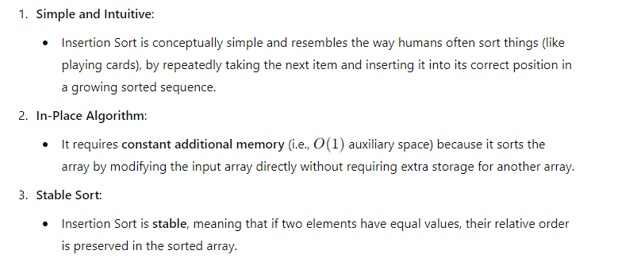
Key Features of Insertion Sort

Slide 37
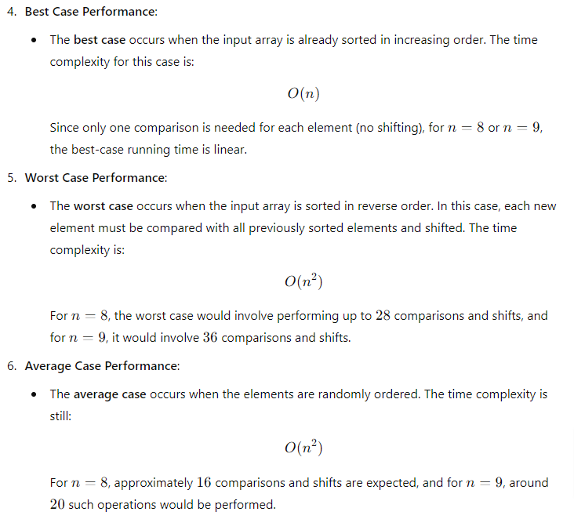
Key Features of Insertion Sort

Slide 38
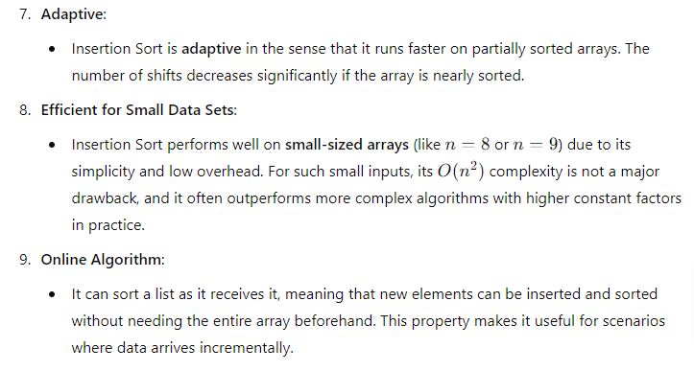
Key Features of Insertion Sort

Slide 39
Psudocode
سودوکد (Pseudocode)
یک روش ساده و غیررسمی برای نوشتن مراحل حل یک مسئله یا اجرای یک الگوریتم است که بیشتر شبیه به نوشتن توضیحات در زبان طبیعی (مثل فارسی یا انگلیسی) است، ولی از ساختارهای پایه برنامه‌نویسی مانند حلقه‌ها، شرط‌ها و دستورات استفاده می‌کند.
هدف سودوکد:
سودوکد به برنامه‌نویسان کمک می‌کند تا بدون توجه به جزئیات زبان‌های برنامه‌نویسی خاص، منطق و مراحل الگوریتم خود را به طور روشن و قابل فهم بنویسند.
ویژگی‌های سودوکد:
ساده و قابل فهم: هدف این است که الگوریتم به سادگی و وضوح بیان شود، به‌طوری که حتی کسانی که با زبان‌های برنامه‌نویسی خاص آشنا نیستند، بتوانند منطق آن را درک کنند.
زبان طبیعی و مختصر: از کلمات و جملات زبان طبیعی (مثل "اگر"، "برای هر"، "تا زمانی که") استفاده می‌شود، اما به شکلی که مراحل دقیق انجام کار را نشان دهد.
عدم نیاز به سینتکس دقیق: نیازی نیست که قواعد دقیق برنامه‌نویسی مثل استفاده از نقطه‌ویرگول‌ها یا پرانتزها رعایت شود. فقط باید مراحل به درستی و به ترتیب نوشته شوند.
بدون جزئیات پیاده‌سازی: جزئیات خاص زبان‌های برنامه‌نویسی (مانند تعریف متغیرها، نوع داده‌ها و غیره) حذف می‌شوند و تمرکز روی منطق کلی کار است.

Slide 40
Psudocode
مثال از سودوکد:
فرض کنید می‌خواهیم یک الگوریتم برای جمع کردن اعداد یک لیست بنویسیم. در سودوکد اینطور می‌نویسیم:
مجموع را برابر صفر قرار بده.
برای هر عدد در لیست:
عدد را به مجموع اضافه کن.
مجموع نهایی را چاپ کن.
این سودوکد نشان می‌دهد که الگوریتم باید از ابتدا تا انتهای لیست اعداد را یکی یکی جمع کند و در نهایت مجموع آن‌ها را چاپ کند، بدون اینکه نیازی به نوشتن کد دقیق زبان برنامه‌نویسی باشد.

Slide 41
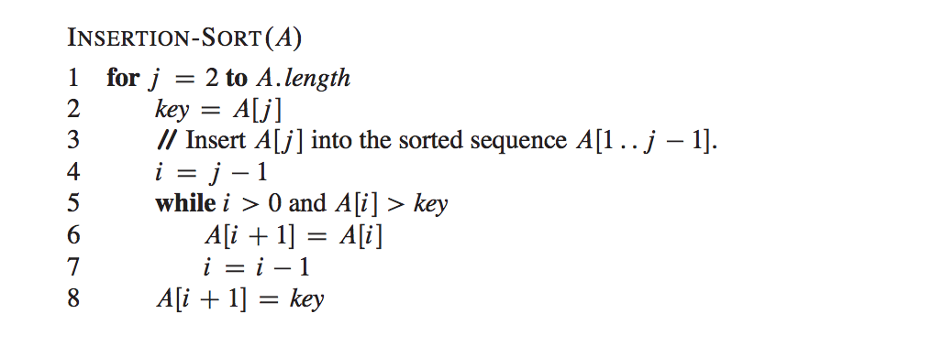
Insertion Sort Psudocode

Slide 42
6 | 2 | 1 | 7 | 3
J | Key | I | A output after loop
2 | - | - | -
2 | 2 | - | -
2 | 2 | - | -
2 | 2 | 1 | -
2 | 2 | 1 | -
2 | 2 | 1 | [6,6,1,7,3]
2 | 2 | 0 | [6,6,1,7,3]
2 | 2 | 0 | [6,6,1,7,3]
2 | 2 | 0 | [2,6,1,7,3]

Slide 43
Trace Table for first loop
J | Key | I | A output after loop
2 | - | - | -
2 | 2 | - | -
2 | 2 | - | -
2 | 2 | 1 | -
2 | 2 | 1 | -
2 | 2 | 1 | [6,6,1,7,3]
2 | 2 | 0 | [6,6,1,7,3]
2 | 2 | 0 | [6,6,1,7,3]
2 | 2 | 0 | [2,6,1,7,3]

Slide 44
درستی الگوریتم
درستی الگوریتم چیست؟
درستی یک الگوریتم به این معنی است که الگوریتم همیشه برای هر ورودی، نتیجه درست و مطلوب را ارائه دهد. اثبات درستی الگوریتم معمولاً شامل دو بخش است:
درستی جزئی: الگوریتم در صورت اتمام، نتیجه درست می‌دهد. با ورودی درست، جواب درست میدهد.
درستی کلی: الگوریتم حتماً به پایان می‌رسد و نتیجه نهایی درست است. خیلی از الگوریتم ها while محور هستن.
برای اثبات درستی یک الگوریتم از روش‌های مختلفی مثل استفاده از loop invariant یا استقراء ریاضی استفاده می‌شود.

Slide 45
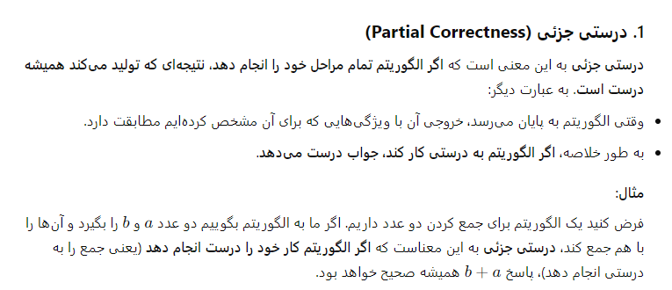
درستی الگوریتم

Slide 46
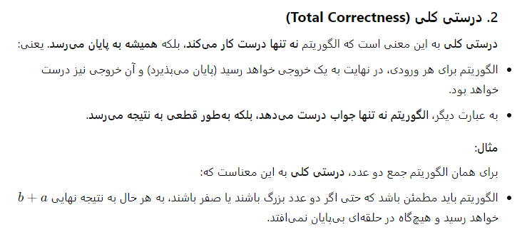
درستی الگوریتم

Slide 47
درستی الگوریتم مرتب سازی درجی
درستی الگوریتم مرتب‌سازی درجی چیست؟
ویژگی Loop Invariant در اینجا می‌تواند این باشد:"در شروع هر تکرار از حلقه، بخش چپ آرایه (تا عنصر فعلی) مرتب است." که باید اثبات شود.
برای اثبات درستی الگوریتم مرتب‌سازی درجی (Insertion Sort) از loop invariant استفاده می‌کنیم. در این الگوریتم، loop invariant این است که زیرآرایه‌ی سمت چپ تا جایگاه فعلی به درستی مرتب شده است.
اثبات درستی مرتب‌سازی درجی:
Initialization (شروع): در ابتدا، زیرآرایه‌ای که فقط شامل اولین عنصر است (زمانی که هیچ مقایسه‌ای صورت نگرفته)، به طور بدیهی مرتب است. ثابت حلقه در ابتدا
Maintenance (نگهداری): فرض کنید تا مرحله‌ای خاص، زیرآرایه‌ی سمت چپ مرتب شده است. در هر تکرار جدید، یک عنصر جدید به زیرآرایه اضافه می‌شود و به گونه‌ای که زیرآرایه باز هم مرتب باقی بماند (با جابه‌جایی و درج عنصر جدید در موقعیت مناسب). پس از پایان هر تکرار، این ویژگی همچنان برقرار است. وضعیت ثابت حلقه در تکرار
Termination (پایان): وقتی حلقه تمام می‌شود، کل آرایه به طور کامل پردازش شده و در نتیجه مرتب است.
با این اثبات، ما نشان می‌دهیم که الگوریتم درستی کلی دارد و پس از پایان هر مرحله، آرایه مرتب شده خواهد بود. ثابت حلقه در انتهای کار
(با شبه کد پیش میرویم)

Slide 48
تمارین سری یک ساختمان داده
با استفاده از شکل زیر به عنوان مدل، عملیات insertion sort را روی آرایه ی
A=<31,41,59,26,41,58>
را نشان دهید.

Slide 49
تحلیل الگوریتم
تحلیل یا آنالیز یک الگوریتم یعنی پیش بینی منابعی که اجرای الگوریتم به آن ها نیاز دارد.
منابع مثل حافظه کامپیوتر، پهنای باند شبکه، و یا سخت افزار کامپیوتر و زمان محاسبه ...
زمان محاسبه که نیاز به پیش بینی دارد.
با تحلیل الگوریتم ها است که کارآمدی آن ها مشخص میشود و کارآمدترین الگوریتم ها شناسایی میشوند.
قبل از تحلیل الگوریتم باید تکنولوژی را لحاظ کرد.
اولین قانون و اولین مدل: یک ماشین تک پردازنده با RAM ( بدون همزمانی)
بایستی دستورالعمل های مدل رم را بخوبی بدانیم (البته خسته کننده است و ما را از تحلیل باز میدارد). اگر یک رم مرتب سازی را در خود تعبیه کرده باشد؟
اینجا مدل رم ما عملیات های رم کامپیوترهای دنیای واقعی است:
عملیات ریاضی ساده جمع، تقسیم، ضرب، منها، کف و سقف
جابهجایی داده ها load، ذخیره و کپی
کنترل ( پرش شرطی و غیر شرطی، فراخوانی، زیر روال و بازگشت )
هر دستورالعمل به مقدار ثابتی زملن نیاز دارد.

Slide 50

تحلیل الگوریتم
اعداد به طول ثابت و معمولا اعشاری یا صحیح در نظر گرفته میشوند.
استثناعات: آیا عملیات توان a به b در زمان ثابت انجام میشود؟ اگر هر دو ثابت باشند زمان ثابت است.
$\frac{Const1}{{Const3}^{const4} ∗ Const2}$ = Const
در مدل RAM ساده برخورد میکنیم؛
سلسله مراتب حافظه لحاظ نمیشود.

Slide 51
تحلیل الگوریتم
به طور کلی؛
تحلیل الگوریتم در سطحی ساده که بتونیم انجام بدیم.
تکنولوژی ابتدایی
منظور از تحلیل تحلیل زمان
هر عملیات رم در زمان ثابت انجام میشود
تک cpu لحاظ میشود بدون موازی سازی.
1. print (“hello”) => const time c1
2.for i in range 10: print(“hello”) => c1 * 10 = c2 => const time c2

Slide 52
پیشنیاز های دانشجو
ساده ترین تحلیل ها در مدل RAM پیچیده است.
توانایی ریاضیاتی در:
ترکیبات
نظریه احتمالات
مهارت جبر
توانایی تشخیص عبارات تاثیر گذار.

Slide 53
تحلیل مرتب سازی درجی
وابسته به ورودی است؟ مرتب سازی 1000 عدد بیش از 3 عدد؟
آیا نسبت به مرتب بودن اولیه اعداد؟
معمولا زمان موزد نیاز یک الگوریتم با اندازه ورودی رشد میکند.
مرسو است زمان اجرای الگوریتم ها را به صورت تابعی از اندازه ورودی نشان دهیم.
زمان اجرا: تعداد اعمال یا مراحل
اندازه ی ورودی – پارامترهای ورودی نوع داده ها است : مرتب سازی؟ اندازه ورودی

Slide 54
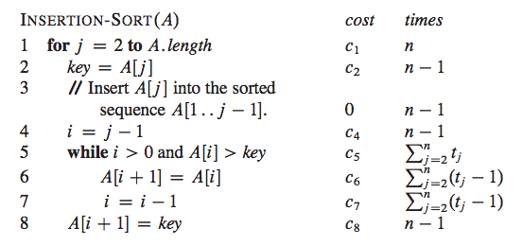
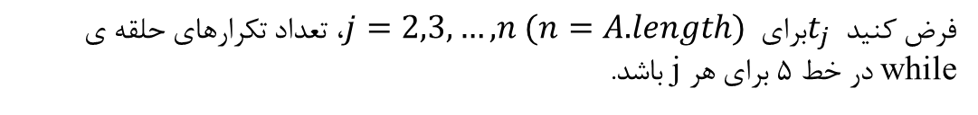
تحلیل مرتب سازی درجی
فرض کنید $t_{j}$ برای $j=2,3,…,n (n=A.length)$، تعداد تکرارهای حلقه ی while در خط 5 برای هر j باشد.
وقتی یک حلقه while یا for به صورت طبیعی پایان می یابد ( یعنی به علت نادرست بودن شرط حلقه)، تست اول حلقه یک بار بیشتر از بدنه حلقه اجرا شده است
فرض میکنیم توضیحات قابل اجرا نیستند، و بنابراین به زمان احتیاج ندارند.

Slide 55
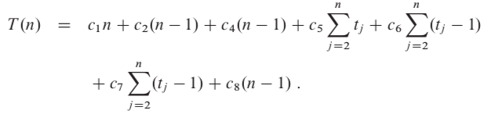
تحلیل مرتب سازی درجی
زمان اجرای کل الگوریتم برابر است با مجموع زمان اجرای تک تک عبارات.

Slide 56
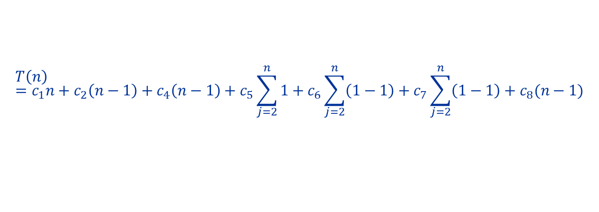
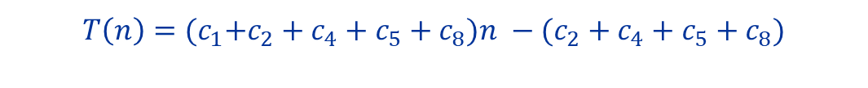
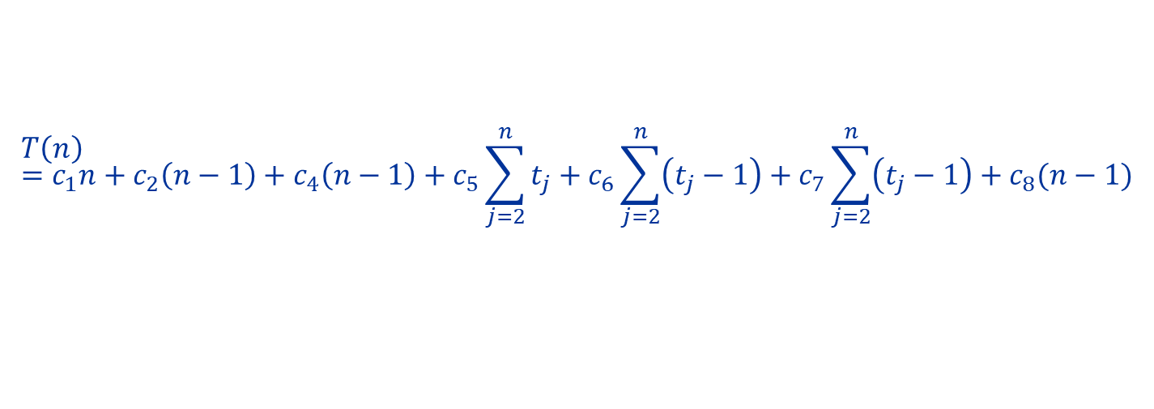
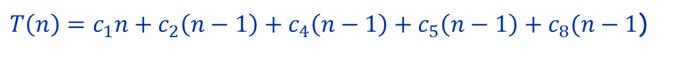
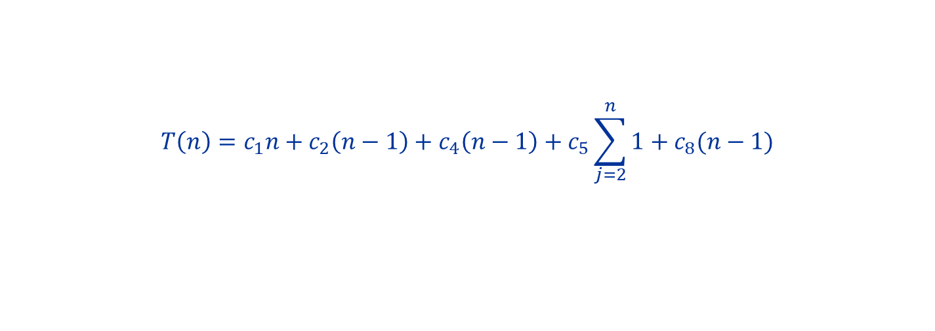
بهترین حالت مرتب سازی درجی
$$T\left(n\right)=c_{1}n+c_{2}\left(n−1\right)+c_{4}\left(n−1\right)+c_{5}\sum_{j=2}^{n}{t_{j}+c_{6}\sum_{j=2}^{n}{\left(t_{j}−1\right)+c_{7}\sum_{j=2}^{n}{\left(t_{j}−1\right)+c_{8}(n−1)}}}$$
بهترین حالت حالتیست که آرایه مرتب باشد و حلقه داخلی اجرا نشود. حالتی که $t_{j}=1$ است.
$$T\left(n\right)=c_{1}n+c_{2}\left(n−1\right)+c_{4}\left(n−1\right)+c_{5}\sum_{j=2}^{n}{1+c_{6}\sum_{j=2}^{n}{\left(1−1\right)+c_{7}\sum_{j=2}^{n}{\left(1−1\right)+c_{8}(n−1)}}}$$
$$T\left(n\right)=c_{1}n+c_{2}\left(n−1\right)+c_{4}\left(n−1\right)+c_{5}\sum_{j=2}^{n}{1+c_{8}(n−1)}$$
$T\left(n\right)=c_{1}n+c_{2}\left(n−1\right)+c_{4}\left(n−1\right)+c_{5}\left(n−1\right)+c_{8}(n−1$)
$$T\left(n\right)={(c}_{1}+c_{2}+c_{4}+c_{5}+c_{8})n −(c_{2}+c_{4}+c_{5}+c_{8})$$

Slide 57

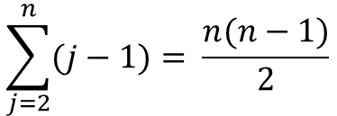
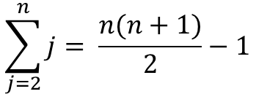
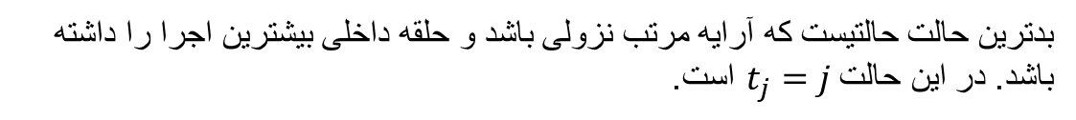
بدترین حالت مرتب سازی درجی
$$T\left(n\right)=c_{1}n+c_{2}\left(n−1\right)+c_{4}\left(n−1\right)+c_{5}\sum_{j=2}^{n}{t_{j}+c_{6}\sum_{j=2}^{n}{\left(t_{j}−1\right)+c_{7}\sum_{j=2}^{n}{\left(t_{j}−1\right)+c_{8}(n−1)}}}$$
بدترین حالت حالتیست که آرایه مرتب نزولی باشد و حلقه داخلی بیشترین اجرا را داشته باشد. در این حالت $t_{j}=j$ است.
$$T\left(n\right)=c_{1}n+c_{2}\left(n−1\right)+c_{4}\left(n−1\right)+c_{5}\sum_{j=2}^{n}{j+c_{6}\sum_{j=2}^{n}{\left(j−1\right)+c_{7}\sum_{j=2}^{n}{\left(j−1\right)+c_{8}(n−1)}}}$$
$$\sum_{j=2}^{n}{j= \frac{n(n+1)}{2}−1}$$
Learn Series (Mathematics)
CLRS – Appendix A(1)
$$\sum_{j=2}^{n}{(j−1)= \frac{n(n−1)}{2}}$$

Slide 58
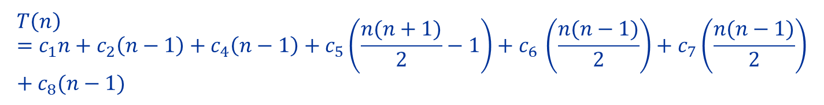

بدترین حالت مرتب سازی درجی
$$T\left(n\right)=c_{1}n+c_{2}\left(n−1\right)+c_{4}\left(n−1\right)+c_{5}\sum_{j=2}^{n}{j+c_{6}\sum_{j=2}^{n}{\left(j−1\right)+c_{7}\sum_{j=2}^{n}{\left(j−1\right)+c_{8}(n−1)}}}$$
بدترین حالت حالتیست که آرایه مرتب نزولی باشد و حلقه داخلی بیشترین اجرا را داشته باشد. در این حالت $t_{j}=j$ است.
$$T\left(n\right)=c_{1}n+c_{2}\left(n−1\right)+c_{4}\left(n−1\right)+c_{5}\left(\frac{n(n+1)}{2}−1\right)+c_{6 }\left(\frac{n(n−1)}{2}\right)+c_{7}\left(\frac{n(n−1)}{2}\right)+c_{8}(n−1)$$
$$\sum_{j=2}^{n}{j= \frac{n(n+1)}{2}−1}$$
Learn Series (Mathematics)
CLRS – Appendix A(1)
$$\sum_{j=2}^{n}{(j−1)= \frac{n(n−1)}{2}}$$

Slide 59
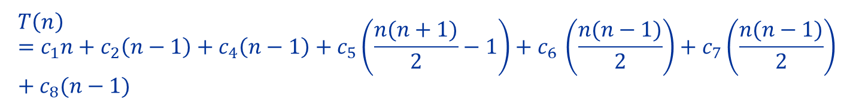
بدترین حالت مرتب سازی درجی
$$T\left(n\right)=c_{1}n+c_{2}\left(n−1\right)+c_{4}\left(n−1\right)+c_{5}\left(\frac{n(n+1)}{2}−1\right)+c_{6 }\left(\frac{n(n−1)}{2}\right)+c_{7}\left(\frac{n(n−1)}{2}\right)+c_{8}(n−1)$$
بدترین حالت حالتیست که آرایه مرتب نزولی باشد و حلقه داخلی بیشترین اجرا را داشته باشد. در این حالت $t_{j}=j$ است.
$T\left(n\right)=\left(\frac{c_{5}}{2}+\frac{c_{6}}{2}+\frac{c7}{2}\right)n^{2}+\left(c_{1}+c_{2}+c_{4}+\frac{c_{5}}{2}−\frac{c_{6}}{2}−\frac{c_{7}}{2}+c_{8}\right)n−(c_{2}+c_{4}+c_{5}+c_{8})$
$$T\left(n\right)=an^{2}+bn−c$$

Slide 60
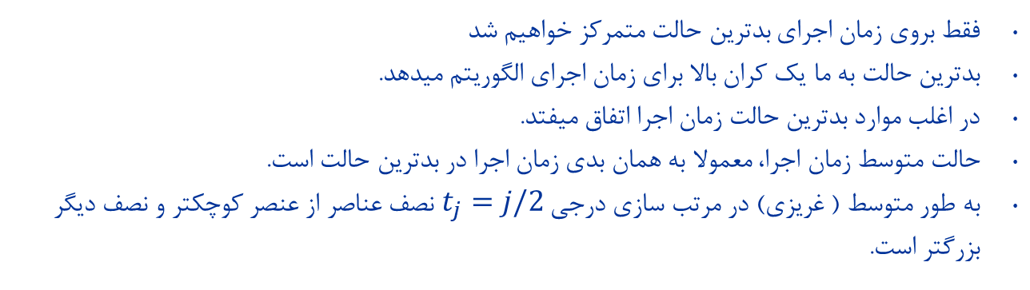
نکاتی در رابطه با بدترین حالت
فقط بروی زمان اجرای بدترین حالت متمرکز خواهیم شد
بدترین حالت به ما یک کران بالا برای زمان اجرای الگوریتم میدهد.
در اغلب موارد بدترین حالت زمان اجرا اتفاق میفتد.
حالت متوسط زمان اجرا، معمولا به همان بدی زمان اجرا در بدترین حالت است.
به طور متوسط ( غریزی) در مرتب سازی درجی $t_{j}=j/2$ نصف عناصر از عنصر کوچکتر و نصف دیگر بزرگتر است.
چند اصطلاح فنی برای محاسبات و تحلیل پیشرفته برای علاقه مندان
زمان اجرای متوسط، امید ریاضی
تحلیل احتمالی probabilistic analysis
الگوریتم تصادفی randomized algorithm

Slide 61

تابع رشد و نماد تتا $θ$
ساده سازی هایی که تا بدین جا داشتیم؛ استفاده از نماد $c_{i}$ به جای مجموعه c
حتی این ثابت ها هم تحلیل هایمان را آشفته میکند.
$$an^{2}+bn+c$$
در این جا از یک ساده سازی دیگر نیز استفاده میکنیم. این ساده سازی نرخ رشد ( rate of growth) یا مرتبه رشد (order of growth) زمان اجرا است، و در واقع این سرعت رشد زمان اجرا است که مورد نظر ماست.
در مثال ما
$$an^{2}$$
و میخوانیم بدترین حالت زمان اجرای الگوریتم مرتب سازی درجی $θ(n^{2})$ است.

Slide 62
تمرین دوم
فرض کنید میخواهیم n عدد را که در آرایه ی A ذخیره شده اند، مرتب کنیم. راه حل زیر را در نظر بگیرید: ابتدا کوچک ترین عنصر را در A پیدا میکنیم، و جای آن را با عنصر A[1] عوض میکنیم. سپس دومین عنصر کوچک را یافته و جای آن را با A[2] عوض میکنیم. همین کار را برای n-1 عنصر اول A انجام می دهیم. یک رویه برای این الگوریتم بنویسید (نام این الگوریتم مرتب سازی انتخابی یا (selection sort) است).
ثابت های حلقه ی این الگوریتم را مشخص کنید؟ چرا باید الگوریتم را فقط برای n-1 عنصر اول ( به جای تمام n عنصر) اجرا کنیم؟

